Slide 1


DUM / VYDMUCHOV / POLIAČÍKOVÁ/ JAZYK A JAZYKOVÁ KOMUNIKACE/ 029
PŘÍDAVNÁ JMÉNA
- DRUHY
Co jsou to přídavná jména?
Druhy přídavných jmen
ING. JANA POLIAČÍKOVÁ

Slide 2

Opakování
Co jsou to přídavná jména?
Přídavná jména
vyjadřují vlastnosti osob, zvířat a věcí.
Jsou to slova ohebná, skloňujeme je.
S podstatným jménem, ke kterému patří, se shodují v pádě, čísle a rodě.

Slide 3
Druhy přídavných jmen
Přídavná jména tvrdá
mají v 1. pádě jednotného čísla trojí zakončení
podle rodů: -ý, -á, -é
Můžeme se na ně zeptat otázkou jaký, jaká, jaké,
který, která, které.
Přídavná jména měkká
mají v 1. pádě jednotného čísla ve všech rodech stejné
zakončení: -í
Můžeme se na ně zeptat otázkou jaký, jaká, jaké,
který, která, které.
Přídavnými jmény přivlastňovacími
někomu něco přivlastňujeme. Můžeme se na ně zeptat otázkou
čí.

Slide 4

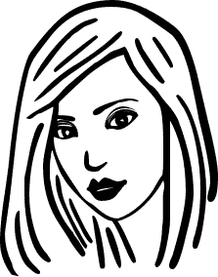

Přídavná jména tvrdá
Přídavná jména tvrdá se skloňují podle
vzoru mladý
Rod mužský – ý (mladý) veselý muž
Rod ženský – á (mladá) veselá žena
Rod střední – é (mladé) veselé dítě

Slide 5



Přídavná jména měkká
Přídavná jména měkká se skloňují podle
vzoru jarní
Ve všech třech rodech je koncovka – í.
Rod mužský - jarní den
Rod ženský - jarní noc
Rod střední - jarní ráno

Slide 6
Přídavná jména přivlastňovací
Přivlastňují podstatná jména.
Vzory: otcův, matčin
Když je přídavné jméno rodu mužského skloňuje se podle vzoru otcův.
Když je přídavné jméno rodu ženského skloňuje se podle vzoru matčin.
Např.
Petr Petrův
Ivana Ivanin

Slide 7

Vypiš přídavná jména a urči jejich druh
Pod vysokým kopcem, na slunné stráni, za
cizím člověkem, s velkým zavazadlem, bitevní
loď, neobyčejné objevy, východní vítr,
Pavlova babička, u starého mostu, sestřina
kabelka, vosí hnízda, drazí přátelé, soví
houkání, maminčiny nůžky
Přídavná jména – tvrdá(vzor mladý)
Přídavná jména měkká ( vzor jarní)
Přídavná jména přivlastňovací ( vzor otcův, matčin)

Slide 8
K přídavným jménům přidej vhodná podstatná jména ve třech rodech.
 | rod mužský | rod ženský | rod střední
kočičí | dráp | tlapka | mládě
včelí | med | královna | žihadlo
rybí | řízek | kost | oko
kozí | sýr | srst | mečení

Slide 9
Převeď do čísla jednotného
Číslo množné | Číslo jednotné | Číslo množné | Číslo jednotné
vosí hnízda | vosí hnízdo | vzdálená města | vzdálené město
bledé tváře | bledá tvář | zajímavé knihy | zajímavá kniha
jižní větry | jižní vítr | šikovní chlapci | šikovný chlapec
drazí přátelé | drahý přítel | liščí mláďata | liščí mládě

Slide 10
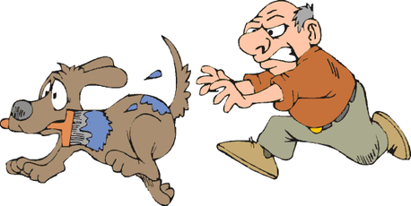
Z podstatných jmen utvoř přídavná jména
pes
sklo
les
mráz
ryba
léto
vosk
rok
psí
skleněný
lesní
mrazivý
rybí
letní
voskový
roční

Slide 11
POUŽITÉ ZDROJE
Profousová, I., Stoupová, A. Český jazyk pro 8.ročník zvláštní školy. Praha : SEPTIMA, 1996. ISBN 80-85801-76-0
Všechny uveřejněné odkazy [cit.2012-02-28]. Dostupné pod licencí Public domain na WWW:
http://www.pdclipart.org/displayimage.php?album=37&pos=79
http://www.pdclipart.org/albums/Education/Book_35.png
http://www.pdclipart.org/albums/People__Faces/bedroom_eyes.png
http://www.pdclipart.org/albums/People__Faces/big_grin.png
http://www.pdclipart.org/albums/People__Faces/grin_boy.png
http://www.pdclipart.org/albums/Weather/cartoon_weather_set_clear_night.png http://www.pdclipart.org/albums/Weather/cartoon_weather_set_sun_fair.png http://www.pdclipart.org/albums/Weather/normal_Clouds_partly_sunny.png http://www.pdclipart.org/albums/Smiley/smiley_face_simple_red.png
http://www.pdclipart.org/albums/Animals_Dogs_Domestic/normal_dog_steals_paintbrush.png

